Slide 1
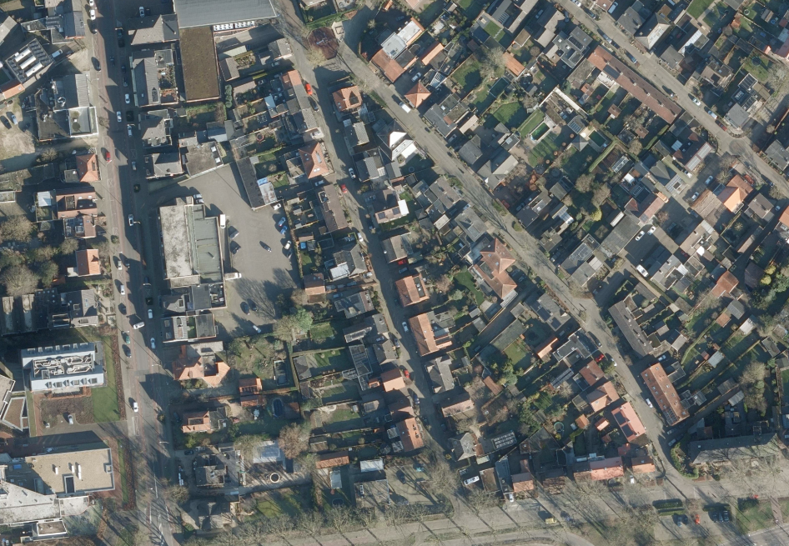
Bewonersavond Definitief ontwerp
Reconstructie Emmastraat en Bergstraat Gennep

Slide 2
Agenda
Welkom
Voorstelronde
Terugkoppeling reacties tweede infoavond
Definitief Ontwerp
Uitvoering/ planning
Toelichting afkoppelen regenwater

Slide 3
Voorstelronde
Bennie Leenders
Projectleider
Gemeente Gennep
Cristel Voesten
Beleidsadviseur Verkeer en Mobiliteit
Gemeente Gennep
Michiel de Greef
Beleidsadviseur Klimaatadaptatie en water
Thomas van Tongeren
Projectleider
Geonius
Jeroen Louwinger
Omgevingsmanager
Geonius
Jeffery Meijer
Tekenaar/ontwerper
Geonius

Slide 4
Reacties Voorlopig Ontwerp
4 hoofdthema's
Behouden groen
Parkeren
Verkeersveiligheid
Hemelwaterafvoer
Verwerking in het definitief ontwerp
Bomen behouden
Boom Bergstraat mogelijk behouden mits technisch haalbaar
Bestaande parkeerlocaties waar mogelijk behouden
Groenvakken afschermen met betonnen elementen

Slide 5
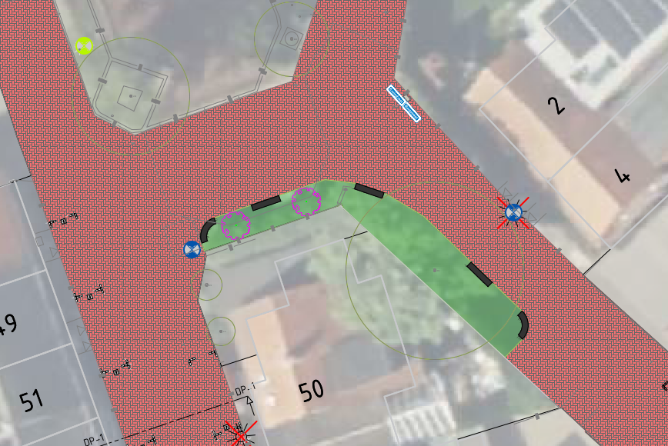
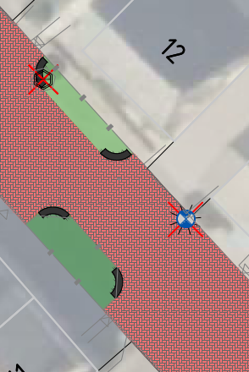
Uitstraling
Betonnen elementen voor afschermen groen & snelheid-remmend

Slide 6
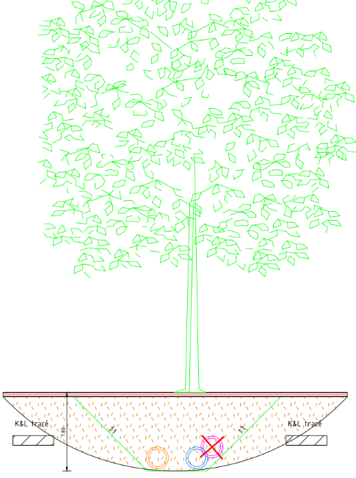
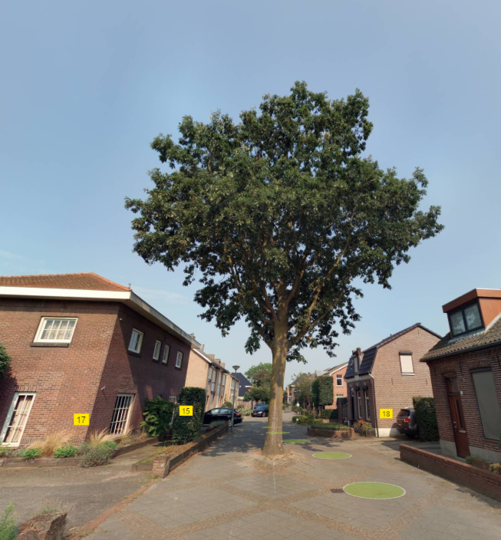
Bestaande bomen

Slide 7
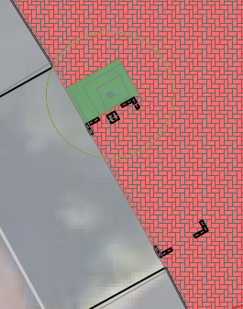
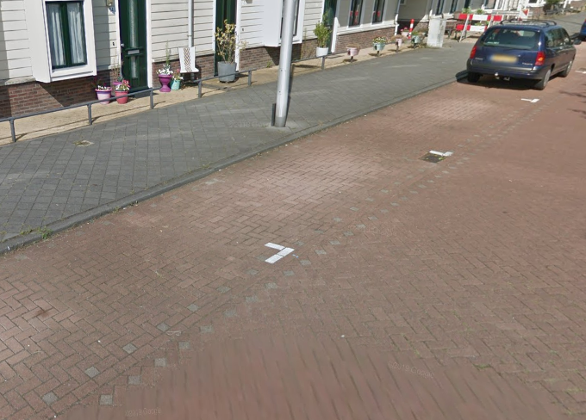
Markering parkeervakken

Slide 8
Parkeren
Parkeervakken
Emmastraat: van 18 naar 30 (+ 12)
Bergstraat: van 10 naar 17 (+ 7)

Slide 9
Uitvoering/ planning
Informatieavond uitvoering (fasering)
Vooropname woningen
Aanbesteding: Juni/Juli
Uitvoering: na bouwvak

Slide 10
Afkoppelen hemelwater
Gemeente Gennep koppelt de voorzijde van de woning af
Wij adviseren inwoners om zelf de achterzijde van de woning af te koppelen met subsidie.
U bent welkom bij onze informatiestand van Waterklaar voor aanvullende informatie.

Slide 11
Vergroenen
Wij stimuleren vergroenen van openbare en particuliere ruimte met Steenbreek en de Tegeltaxi.

